Slide 1
Python Fundamentals.
Voor Data Scientists en Data Engineers

Slide 2

Onderwerpen
Welkom, introductie, kennismaking
Hoogover uitleg: wat is Python? Wat is Pandas?
Jupyter Notebook
Inlezen
Inspectie en verkennen van data
Selectie en filteren
Data wrangling
Joins
Visualisatie
Eigen functies
Installatie en opzet van Jupyter, Python en Pandas

Slide 3

Introductie.
Waar sta je nu?
Wat is je leerdoel?
Waar werk je?
Welke software?
Gebruik je al Python?

Slide 4
Waarom Python + Pandas?
Eating the World!
Data-analyse, ML, wrangling
Leesbare code
Snel te schrijven
Efficiënte libraries
Maar ook handig om snel een API aan te spreken
.. of een website te scrapen
Spark, Databricks, …
Leuk om iets nieuws te leren
Koalas / PySpark

Slide 5
Waarom GEEN Python / Pandas?
Higher-level language
Pandas: alles in-memory
Dus ook langzamer
... ”premature optimization is the root of all evil” (Donald Knuth)
Voor echt grote datasets gedistribueerde oplossingen (Spark / Dask)
Niet geschikt voor mobile

Slide 6
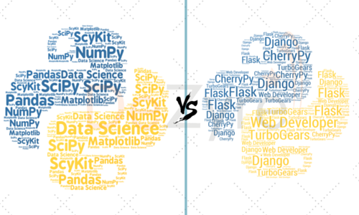
Wegen naar Python

Slide 7


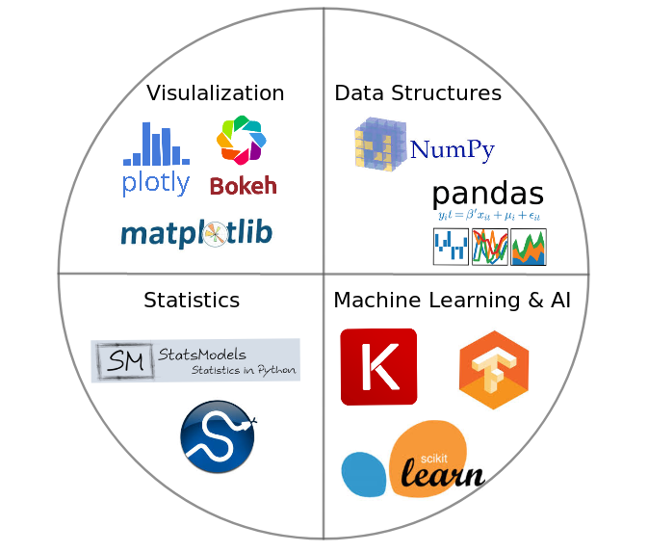

Het Python Data-ecosysteem

Slide 8
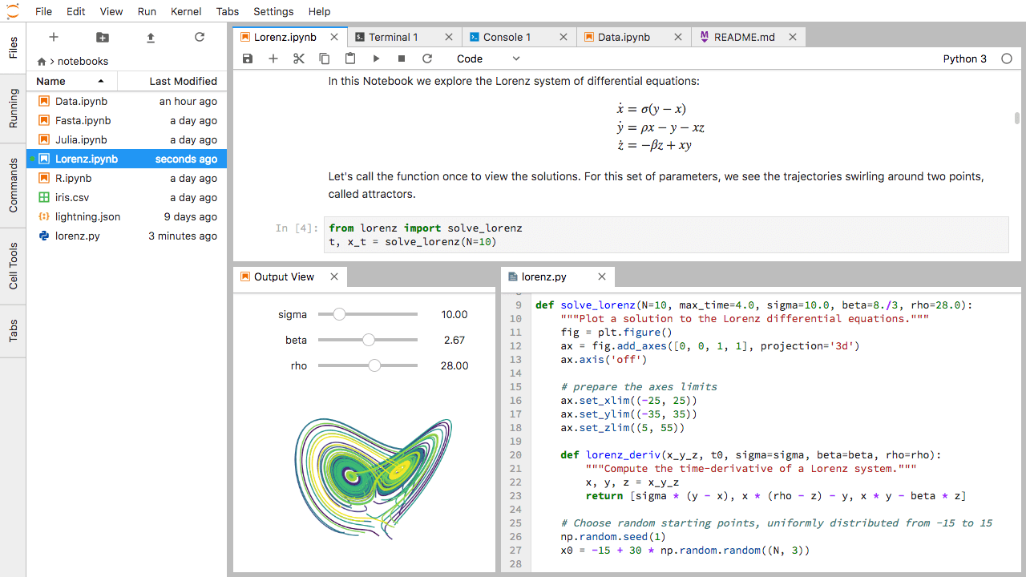
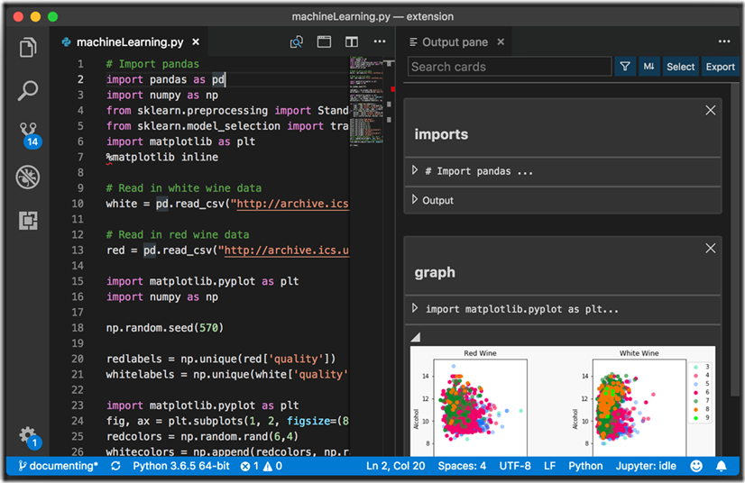
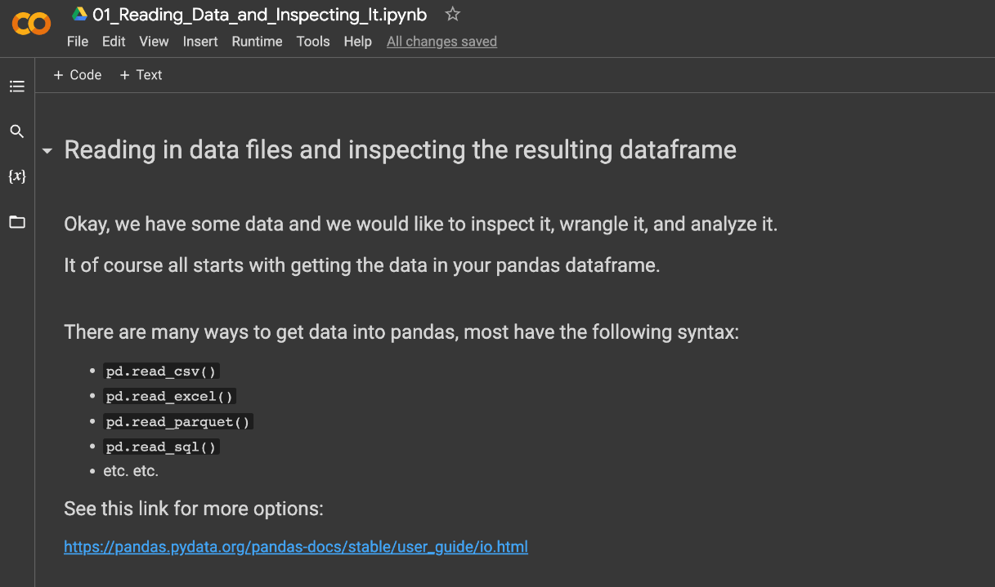
Jupyter
Intro Jupyter
Jupyter Notebook, Jupyter Lab, VS Code, Google Colab, …

Slide 9
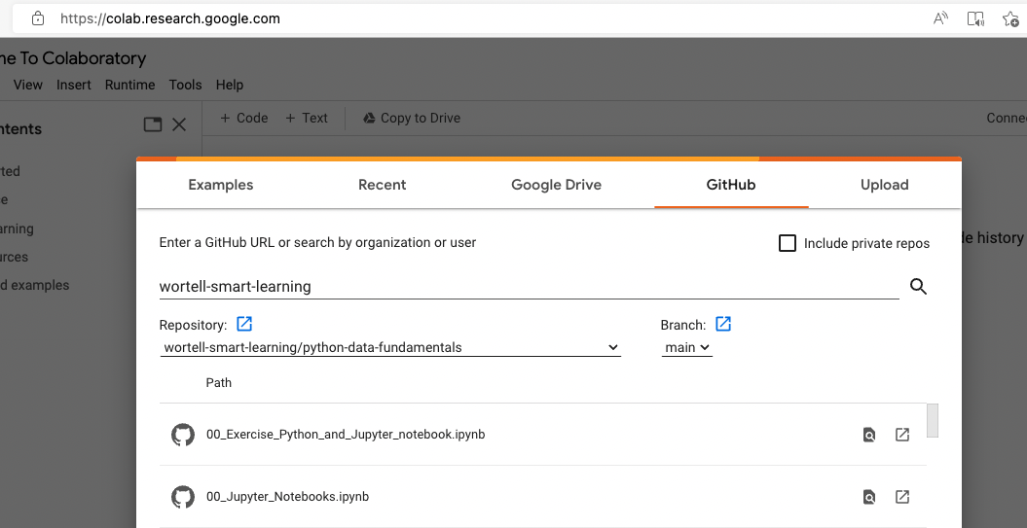
Eerste stappen met Jupyter in Colab
Notes:
Benoemen: dit is ook een Python refresher!
Rustig doorlopen en bespreken: wat gebeurt er in deze code?
Houd de 00_Jupyter_Notebooks op eigen scherm erbij
Vul de 00_Jupyter_Notebooks_empty in.

Slide 10
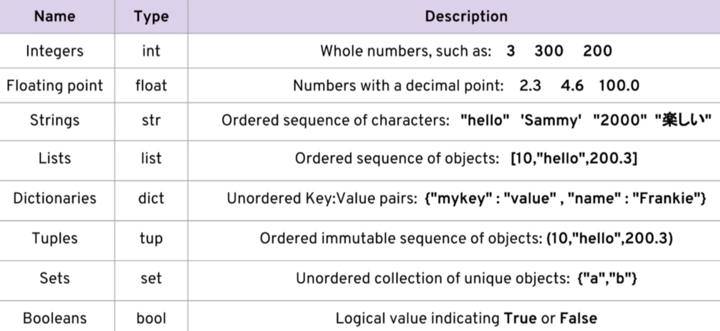
Datatypes in Python

Slide 11
Jupyter: tips & tricks
Shift + Enter to run code
Tab completion
Colab: Ctrl+Space
Nieuwe cell: Escape gevolgd door a (above) of b (below) of dd (delete)
Colab: a (above), b (below), Ctrl +m d (delete)
Shift Tab to see arguments and information about methods, functions or classes
Colab: Ctrl + Space
Magic commands, such as ls
? or ?? to get extra help and info

Slide 12

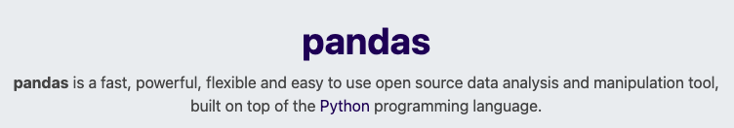
Pandas intro
Data inlezen pd.read_csv()
Data inspectie df.info() df.head() df.describe()
Data selectie df[df.column == ‘value’] df.loc[df.column == ‘value’, :]
Data wrangling df[‘column’].fillna() df.drop_duplicates()
Data joinen df.merge(df2, how=‘inner’, on=‘column_name’)
Data visualisatie px.scatter(df, x, y)

Slide 13
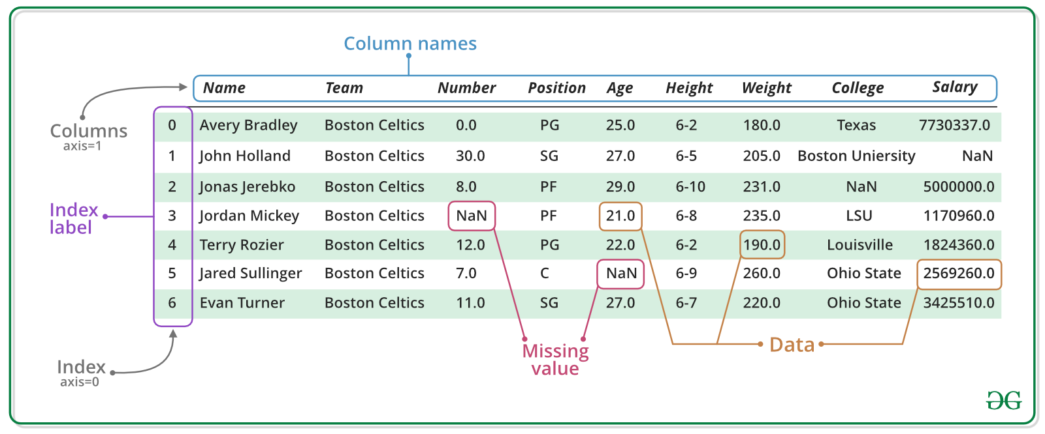
Pandas: the DataFrame (df)

Slide 14
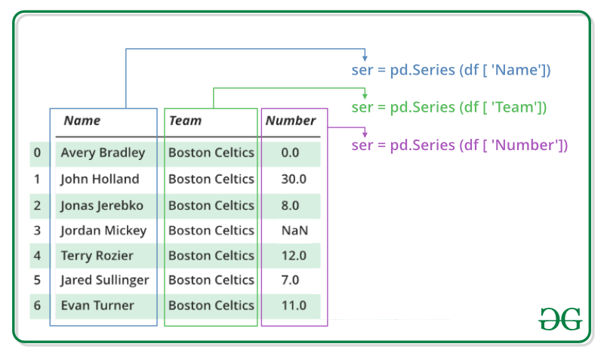
Pandas: the Series

Slide 15
Next slides contains elements you can copy and paste with the ‘format’ tool.

Slide 16
Photo Side.
Big photo covering the side
A photo doesn’t always have to be circular or rounded. It can also contain 50% or less/more on the side as a separator.
Big photo covering the side

Slide 17
Photo Circular.
How do you do this?
To get the circular photo, make sure that you have a square photo and simply copy the formatting of the sample to your required photo. If the photo isn’t squared yet, read below on how to do that.
How to crop on 1:1 ratio
Paste your photo
Ideal situation would be a 1:1/square photo
If not, you can crop it with the instructions below
Go to Picture Format > Crop > Square 1:1
Copy and paste the formatting from the sample on the right to the new one.

Slide 18
Drop Shadow Element.
Drop Shadow
Just a sample
Voor vlakken achter een tekst, of andere elementen die kadering nodig hebben. (Niet verplicht)
Bullet 1
Bullet 2
Bullet 3

Slide 19
Just a big bullet
Another one
Sub bullet
Another sub bullet

